Slide 1
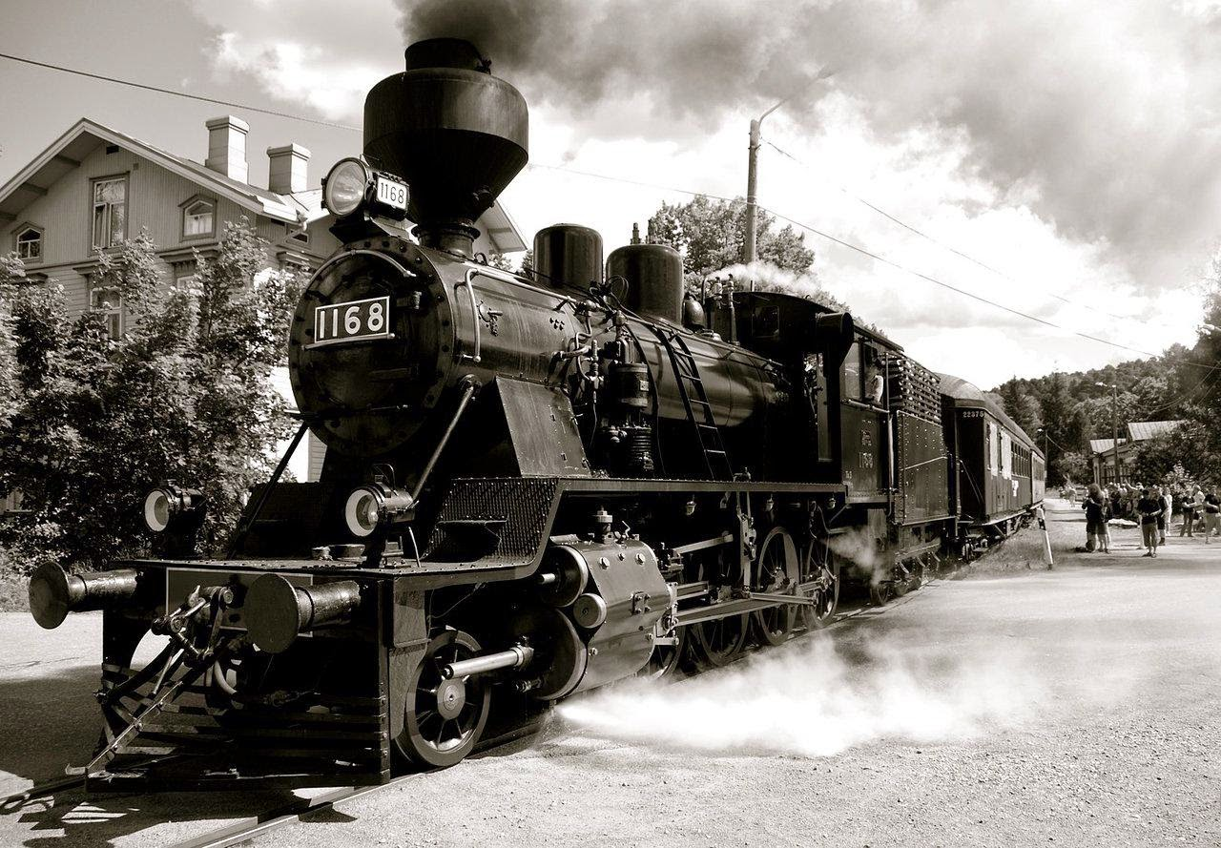

CÁCH MẠNG
CÔNG NGHIỆP
Ở CHÂU ÂU
Giáo viên: Nguyễn Hoa Mai
Thủ Thiêm, ngày 24 tháng 03 năm 2019

Slide 2
Cách mạng công nghiệp ở Châu Âu
Cách mạng công nghiệp ở Anh
Cách mạng công nghiệp ở Pháp – Đức
(Đọc thêm)
Hệ quả

Slide 3
Cách mạng công nghiệp ở Anh
Hoàn cảnh
Tác động
Phát minh

Slide 4
Hoàn cảnh
Chính trị - Xã hội: Cách mạng tư sản thành công
Kinh tế: Sản xuất tư bản chủ nghĩa được đẩy mạnh
Khoa học – Kỹ thuật: Phát triển
Tạo thuận lợi cho cuộc cách mạng công nghiệp (Cách mạng khoa học kỹ thuật lần I) diễn ra đầu những năm 60 thế kỷ XVIII.

Slide 5
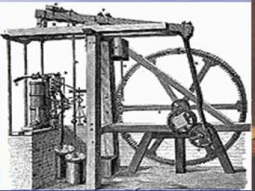
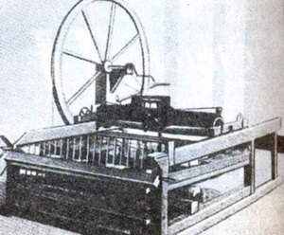
Phát minh
Máy hơi nước của Giêm Oát
Máy kéo sợi của Gienni

Slide 6
Phát minh
Máy kéo sợi của Gienni
Từ máy kéo sợi, Ac – cray – tơ đã cải tiến chạy bằng sức nước

Slide 7
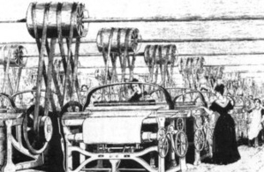
Phát minh
Máy dệt chạy bằng sức nước của Các - rai

Slide 8
Phát minh
Máy hơi nước của Giêm Oát
→ Khởi đầu công nghiệp hóa ở nước Anh

Slide 9
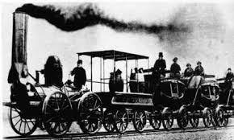
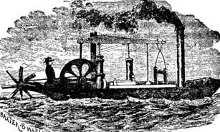
Phát minh
Công nghiệp nặng: Phương pháp nấu than cốc, kỹ thuật luyện gang thép.
Đầu thế kỷ XIX: xe lửa, tàu thủy chạy bằng hơi nước xuất hiện
Xe lử chạy bằng hơi nước
Tàu thủy chạy bằng hơi nước

Slide 10

Tác động
Kinh tế: Năng suất tăng, nhiều nhà máy, xí nghiệp mọc lên.
Giao thông vận tải: Phát triển.
→ Anh trở thành “Công xưởng của thế giới”.

Slide 11
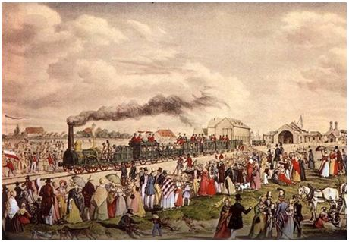
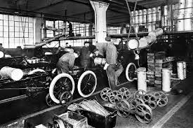
Cách mạng công nghiệp ở Pháp, Đức
Nhà máy công nghiệp ở Đức
Đường xe lửa ở Pháp

Slide 12
Hệ quả
Nhiều trung tâm công nghiệp và thành thị xuất hiện.
Tạo điều kiện phát triển nông nghiệp, giao thông vận tải.
Xã hội hình thành hai giai cấp cơ bản: tư sản công nghiệp và vô sản công nghiệp.

Slide 13
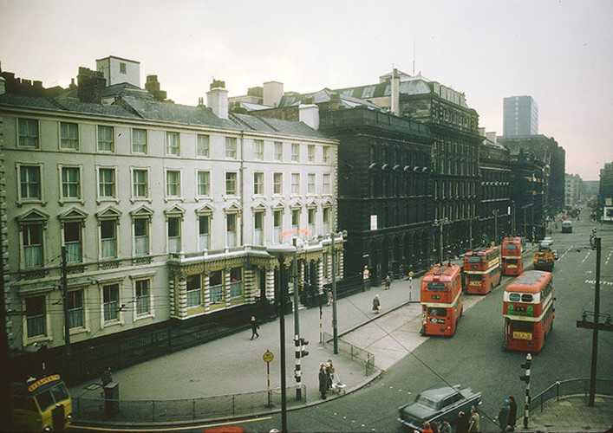

Thành phố lớn
Thành phố Liverpool
Thành phố Manchester

Slide 14

Củng cố chủ đề

Slide 15
Câu 1. Tại sao nước Anh sớm tiến hành cách mạng công nghiệp?
A. Sớm làm cuộc cách mạng tư sản
B. Chuẩn bị được tiền đề về vốn, nhân công và cải tiến kĩ thuật
C. Sớm làm cuộc cách mạng tư sản, tạo lập được những tiền đề cần thiết cho cuộc cách mạng trong sản xuất
D. Có hệ thống thuộc địa rộng lớn

Slide 16
Câu 2. Cách mạng công nghiệp ở Anh bắt đầu từ khi nào?
A. Từ đầu thế kỉ XVII
B. Từ giữa thế kỉ XVII
C. Từ những năm 60 của thế kỉ XVIII
D. Từ những năm 70 của thế kỉ XVIII

Slide 17
Câu 3. Cách mạng công nghiệp ở Anh bắt đầu từ ngành nào?
A. Nông nghiệp
B. Công nghiệp dệt
C. Chế tạo máy móc
D. Luyện kim

Slide 18
Câu 4. Máy Gienni do ai sáng chế?
A. Giêm Hagrivơ
B. Áccraitơ
C. Giêm Oát
D. Étmơn Cácrai

Slide 19
Câu 5. Người phát minh ra đầu máy xe lửa là:
A. Giêm Hagrivơ
B. Áccraitơ
C. Giêm Oát
D. Xtiphenxơn

Slide 20
Câu 6. Ý nào phản ánh hệ quả xã hội của cách mạng công nghiệp?
A. Nâng cao năng suất lao động, xã hội hóa quá trình lãnh đạo của chủ nghĩa tư bản
B. Làm thay đổi bô mặt của các nước tư bản
C. Thúc đẩy sự chuyển biến mạnh mẽ của các ngành kinh tế khác
D. Làm xuất hiện hai giai cấp cơ bản của xã hội tư bản là tư sản và vô sản

Slide 21
Dặn dò
Trả lời câu hỏi SGK;
Xem bài mới (Bài 33);
Sưu tầm hình ảnh.

Slide 22
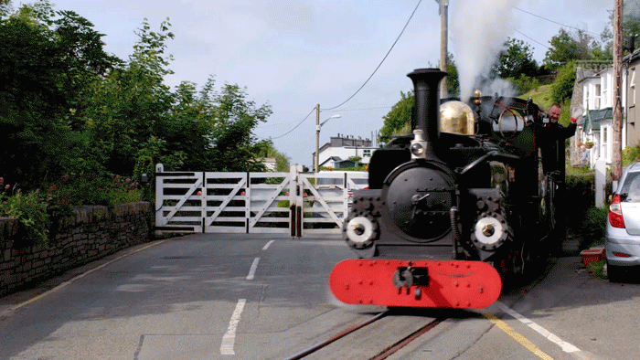
Chúc các em học tốt

